Slide 1
Wskaźniki trzyletnie EWD jako jedno ze źródeł informacji o poziomie edukacji matematycznej w Warszawie na tle całego kraju
Informacje o EWD i PWE przygotowała Danuta Magdzik-Sadura
doradca metodyczny m.st. Warszawy w zakresie informatyki

Slide 2
Polish Educational Value-Added indicators as one of the sources of information about the level of mathematical education in Warsaw on the background of the whole country
Informacje przygotowała Danuta Magdzik-Sadura
doradca metodyczny m.st. Warszawy w zakresie informatyki

Slide 3

Idea edukacyjnej wartości dodanej
Wyniki na wejściu - sprawdzian /
egzamin gimnazjalny
Wyniki końcowe – egzamin gimnazjalny / egzamin maturalny
płeć, dysleksja
płeć, dysleksja
wkład szkoły w końcowe wyniki egzaminacyjne
Nauka w szkole
Zasoby na wejściu
Efekty pracy

Slide 4
The idea of Educational Value-Added
the results on the entrance- test at the end of primary school /
lower secondary school exam
the final results– lower secondary school exam/ matura exam
sex, dyslexia
sex, dyslexia
contribution of school in the final examination results
learning at school
resources at the entrance
effects of work

Slide 5
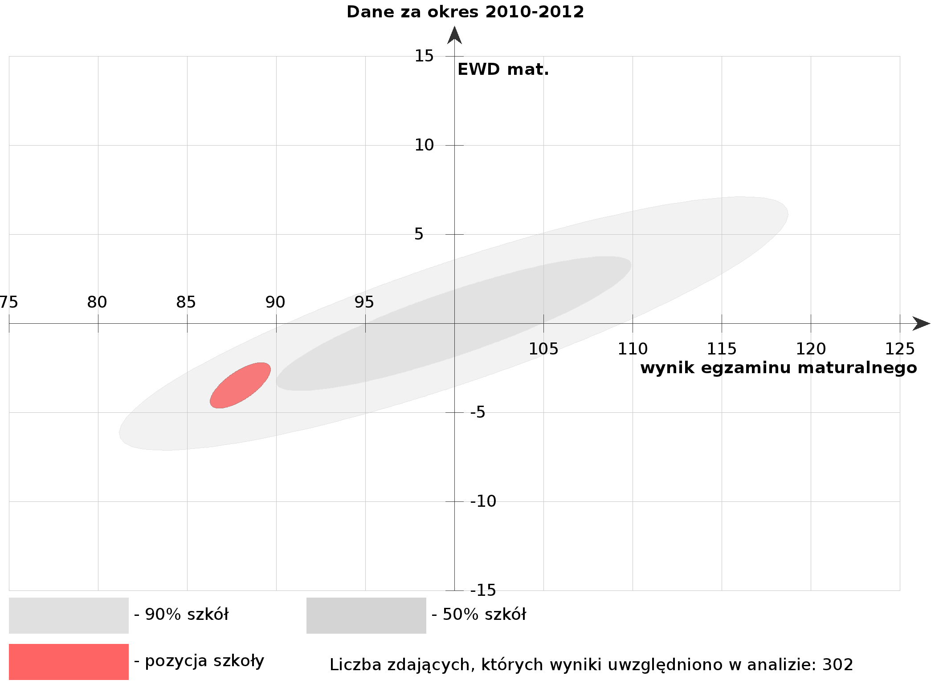
Interpretacje – przykłady / interpretations - examples
LO Z

Slide 6
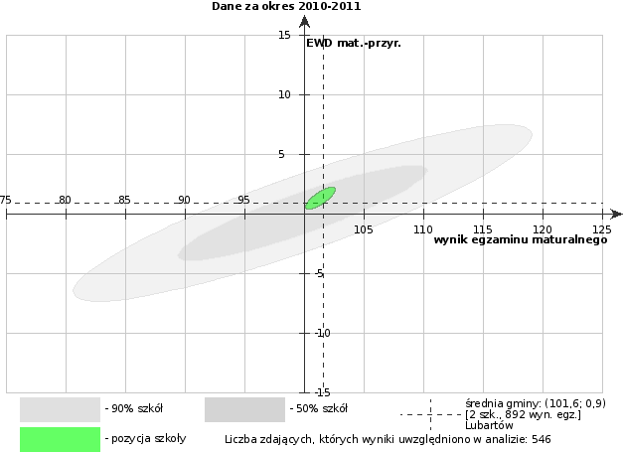
Przykładowa prezentacja wskaźników / sample presentation of EVA indicators
LO A

Slide 7
Przykładowa prezentacja wskaźników / sample presentation of EVA indicators
LO A
Pozycja szkoły/ point of the school
Oś EWD/ EVA line
Oś wyniku końcowego/ final results line

Slide 8
Przykładowa prezentacja wskaźników / sample presentation of EVA indicators
LO A
Dodatkowy układ odniesienia /
aditional line of reference

Slide 9

www.ewd.edu.pl

Slide 10


Slide 11
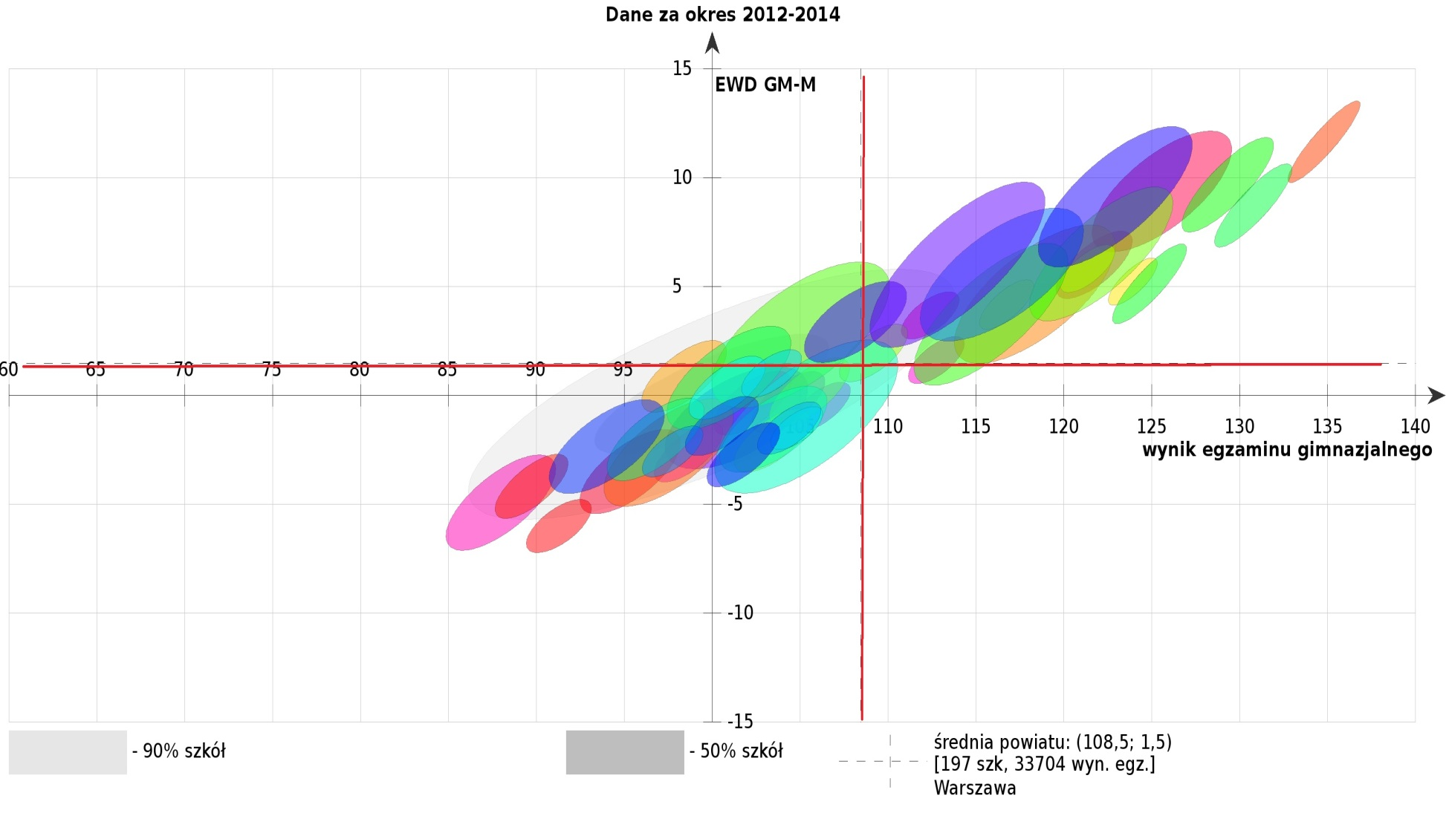
EWD matematyka – gimnazja warszawskie/
EVA mathematics – Warsaw secondary schools

Slide 12
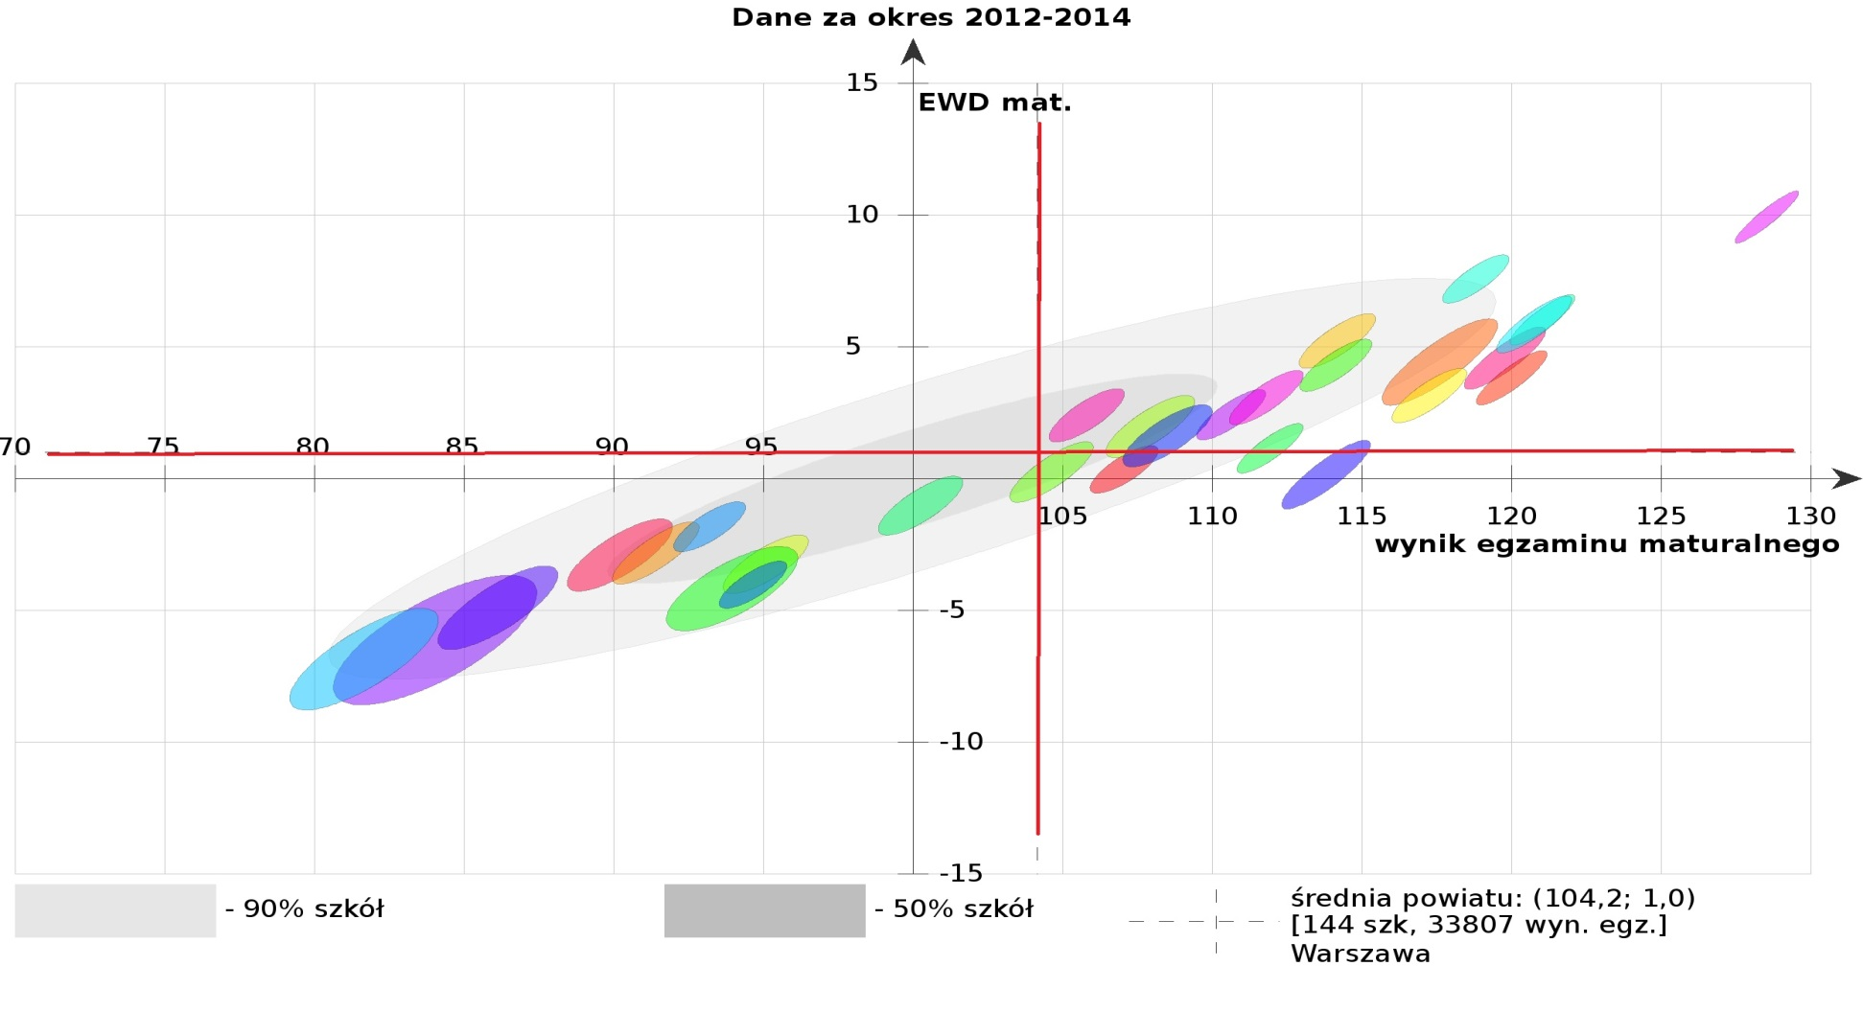
EWD matematyka – licea ogólnokształcące warszawskie/
EVA mathematics – Warsaw high schools

Slide 13
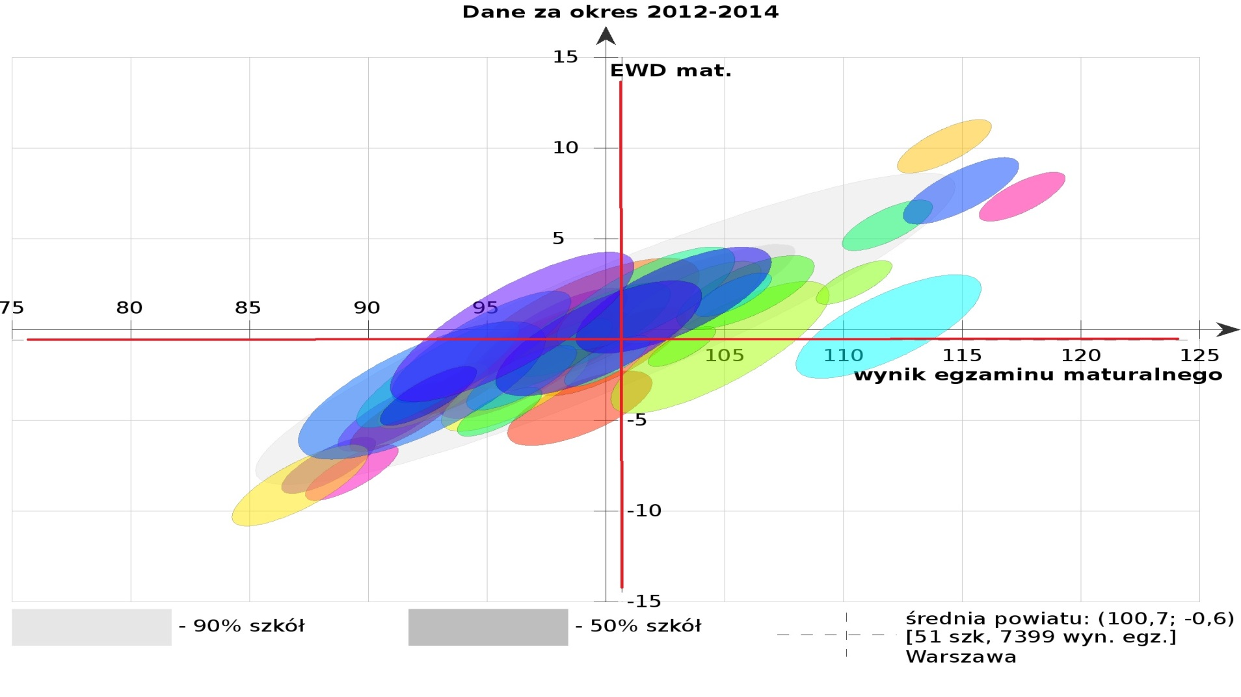
EWD matematyka - technika warszawskie/
EVA mathematics – Warsaw technical high schools

Slide 14
Dziękuję za uwagę
Thank you for your attention

